Slide 1


Projet de groupe
Algo
NetFlow Optimizer & Security Analyzer
UE: Algorithmique et Complexité
Année : 2025–2026
Université : UVCI
Chef de projet : Koné Lassina

Slide 2

SOMMAIRE
Introduction et contexte
Problématique technique
Architecture et conception
Algorithmes clés
Analyse de complexité
Résultats expérimentaux
Démo
Conclusion et perspectives

Slide 3


Introduction
Avec l’évolution rapide des réseaux informatiques, le routage efficace des données est devenu un enjeu majeur. Le choix des chemins influence directement la performance, la sécurité et la fiabilité du réseau. Ce projet propose une approche basée sur les graphes et les algorithmes pour analyser et optimiser le routage dans un réseau informatique.

Slide 4
Contexte
Les réseaux informatiques modernes sont de plus en plus vastes et complexes, notamment dans les domaines de l’IoT, des datacenters et des systèmes distribués. Cette complexité engendre des problèmes de latence, de congestion et de sécurité, rendant indispensable l’utilisation d’algorithmes performants pour analyser et optimiser le routage des données.

Slide 5

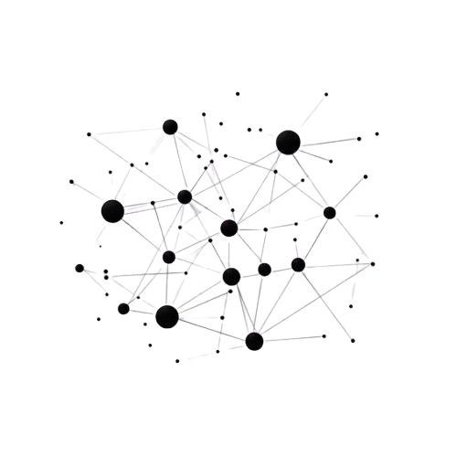

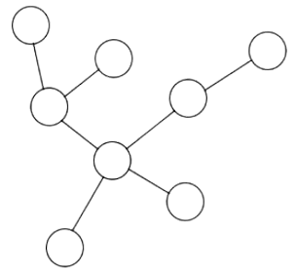
Architecture du système
Fichier Réseau
Graphe logique
graphes
Graphe
Sorties
Routage
Analyse de sécurité
Gestion des files de paquet
graphes
graphes
Alertes
Chemins
Alertes
Algo de datacenter
Algo de Routage optimal
statistiques
Alertes
Chemins optimaux

Slide 6


Conception du système
Modélisation du réseau par un graphe pondéré
Architecture modulaire et évolutive
Séparation claire entre données et algorithmes
Optimisation basée sur la complexité algorithmique

Slide 7
Algorithmiques clés
Dijkstra: Chemin le plus court
Entrée : Graphe G(V, E), source s
Initialiser : distance[v] = ∞ pour tout v ∈ V
distance[s] = 0
Q = ensemble des nœuds non visités
Tant que Q n’est pas vide :
u = nœud dans Q avec distance minimale
Retirer u de Q
Pour chaque voisin v de u :
alt = distance[u] + poids(u, v)
Si alt < distance[v] :
distance[v] = alt
prédécesseur[v] = u
Sortie : distance[] et prédécesseur[] (chemins les plus courts)
Objectifs:
Trouver le chemin le plus court d’un nœud source à tous les autres nœuds dans un graphe pondéré.
Complexité:
O((V + E) log V)

Slide 8
Algorithmiques clés
Bellman-ford: Chemin le plus court avec poids négatifs
Entrée : Graphe G(V, E), source s
Initialiser : distance[v] = ∞ pour tout v ∈ V
distance[s] = 0
Pour i = 1 à |V|-1 :
Pour chaque arête (u, v) ∈ E :
Si distance[u] + poids(u,v) < distance[v] :
distance[v] = distance[u] + poids(u,v)
prédécesseur[v] = u
Pour chaque arête (u, v) ∈ E :
Si distance[u] + poids(u,v) < distance[v] :
Erreur : Cycle négatif détecté
Sortie : distance[] et prédécesseur[]
Objectifs:
Calculer le chemin le plus court même si le graphe contient des poids négatifs.
Complexité:
O(V × E)

Slide 9
Algorithmiques clés
DFS/BFS
Entrée : Graphe G(V, E), source s
Initialiser : distance[v] = ∞ pour tout v ∈ V
distance[s] = 0
Pour i = 1 à |V|-1 :
Pour chaque arête (u, v) ∈ E :
Si distance[u] + poids(u,v) < distance[v] :
distance[v] = distance[u] + poids(u,v)
prédécesseur[v] = u
Pour chaque arête (u, v) ∈ E :
Si distance[u] + poids(u,v) < distance[v] :
Erreur : Cycle négatif détecté
Sortie : distance[] et prédécesseur[]
Objectifs:
Trouver les K chemins les plus courts entre un nœud source et une destination.
Complexité:
O(V + E)

Slide 10
Analyses de la complexité
Comparaison des coûts en temps et en mémoire des algorithmes de routage.
Les méthodes classiques sont efficaces et scalables.
Le backtracking est plus coûteux en temps mais indispensable pour gérer des contraintes complexes.
Algorithme | Temps | Mémore
Dijkstra | O((V + E) log V) | O(V)
Bellman-Ford | O(V × E) | O(V)
BFS / DFS | O(V + E) | O(V)
Backtracking | O(bᵈ | O(d)
Avec
V : sommets,
E : arêtes
b : degré moyen,
d : profondeur

Slide 11
Preuves
Algorithme | Garantie | Preuve clé
Dijkstra | Plus court chemin (poids ≥0) | Induction sur sommets fixés
Bellman-Ford | Plus court chemin (cycles négatifs ?) | Relaxation V-1 fois
BFS / DFS | Plus court chemin (non pondéré) | Exploration niveau par niveau
Backtracking | Solution optimale | Tous les chemins explorés

Slide 12
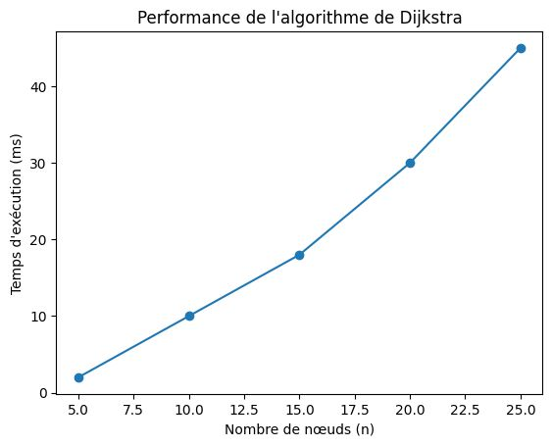
Resultats expérimentaux
Dijkstra
Le temps d’exécution augmente progressivement avec la taille du graphe
La croissance reste modérée même pour de grands graphes
L’algorithme est efficace grâce à l’utilisation d’une file de priorité
Convient parfaitement aux graphes pondérés à poids positifs

Slide 13
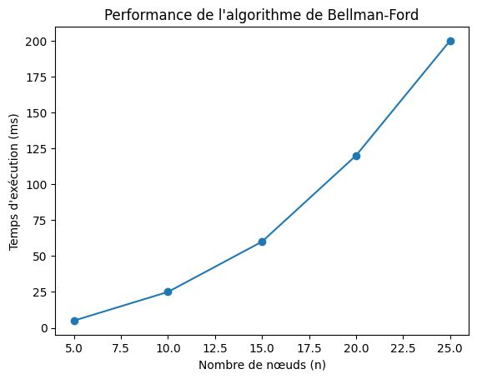
Resultats expérimentaux
Bellman-ford
Le temps d’exécution augmente rapidement avec le nombre de sommets
La croissance devient significative à partir des graphes moyens
Ce comportement confirme sa complexité en O(VE)
Plus lent que Dijkstra, mais plus général

Slide 14
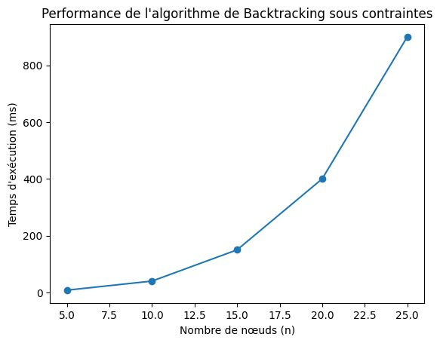
Resultats expérimentaux
Backtracking
Temps d’exécution élevé même sur de petits graphes
Croissance exponentielle sans optimisation
Très sensible au nombre de sommets et de contraintes
L’élagage permet une réduction importante du temps

Slide 15

DEMO

Slide 16
Conclusion & perspectives
Ce projet a permis de comparer des algorithmes de graphes appliqués aux réseaux et de valider leurs performances. Dijkstra est le plus efficace pour les graphes pondérés à poids positifs, Bellman-Ford reste nécessaire pour les poids négatifs, BFS et DFS sont très rapides pour l’exploration, tandis que le backtracking est limité aux petits graphes.
À l’avenir, ce travail pourra être étendu à des données réelles de trafic réseau, à l’intégration d’algorithmes plus avancés et au développement d’outils de détection et de visualisation des flux.

Slide 17

MERCI
Pour votre attention

